Slide 1
Барышский район

Slide 2
Если скажут слово «родина»,
Сразу в памяти встаёт
Старый дом, в саду смородина
Толстый тополь у ворот.
У реки берёза скромница
И ромашковый бугор…
А другим, наверно, вспомнится
Свой родной Московский двор…
Или степь от маков красная,
Золотая целина…
Родина бывает разная,
Но у всех она одна!
З. Александрова

Slide 3
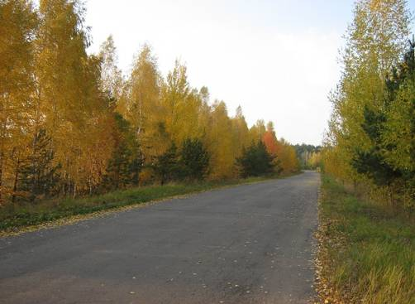
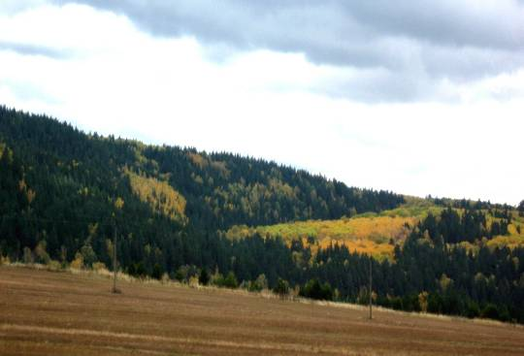
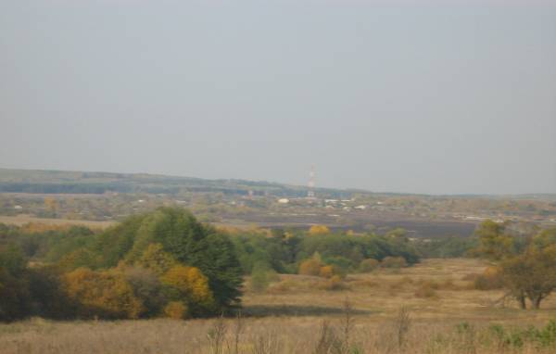
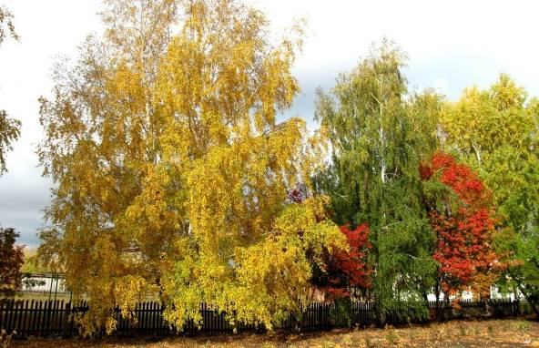
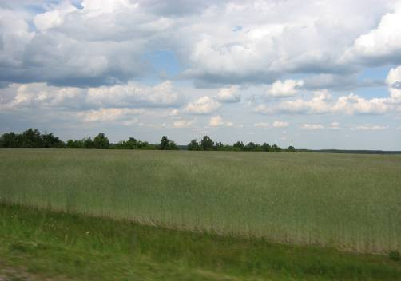
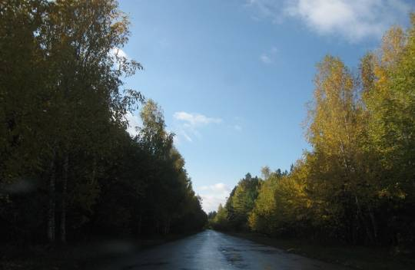

Slide 4
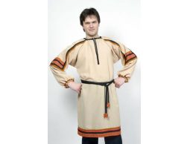
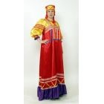

Slide 5
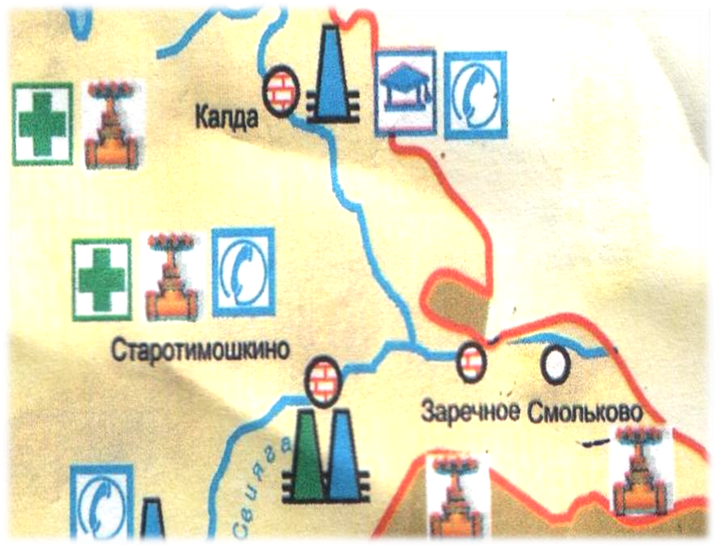
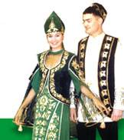

Slide 6
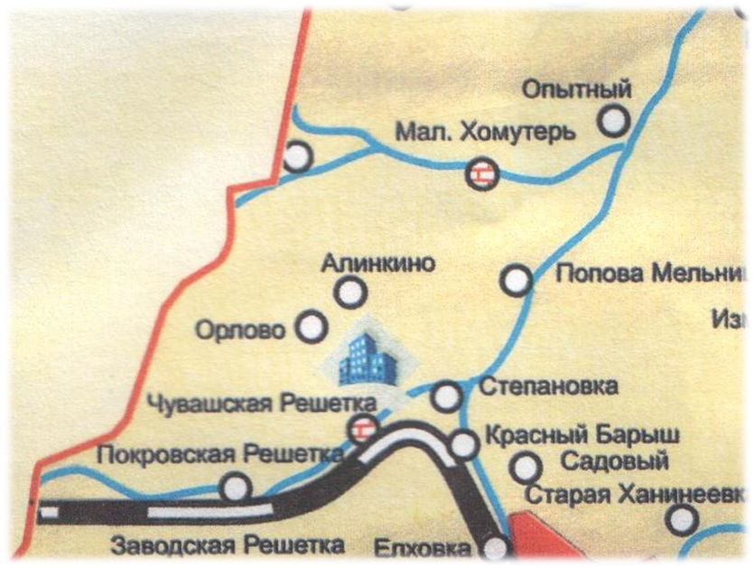

Slide 7
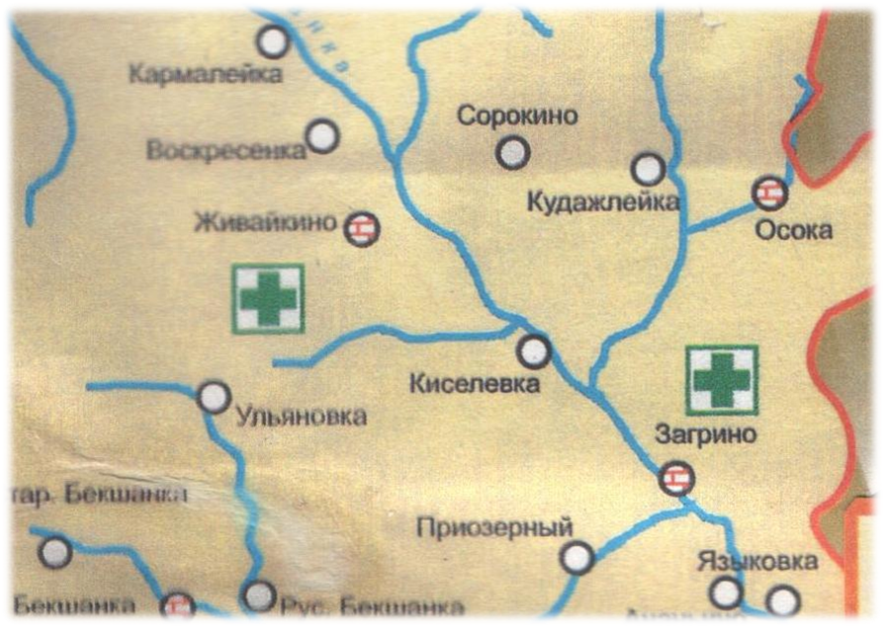
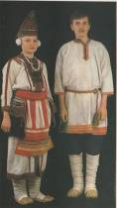

Slide 9
1. ИСТОРИЯ с. ЖИВАЙКИНО

Slide 10
2. Жилище крестьянина: устройство, убранство.

Slide 11
3. Жизнь и быт крестьянина.

Slide 12
4. Традиционный костюм.

Slide 13
5. Традиции и обряды села.

Slide 14
6. Национальная кухня.

Slide 15
7. Деревня в живописи и литературе.

Slide 16
Аркадий Александрович пластов

Slide 17
Колхозный праздник. 1937 государственный русский музей, санкт-петербург

Slide 18
Март. 1944 саратовский государственный художественный музей им. а.н. Радищева

Slide 19
Жатва. 1945 государственная Третьяковская галерея, москва

Slide 20
Прислониха.1955 частное собрание

Slide 21
Осень. Прислониха. 1956 ульяновский областной краеведческий музей

Slide 22
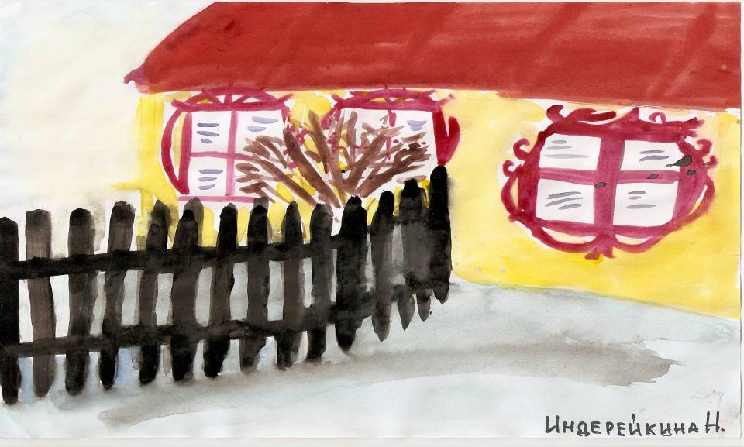
Работы учащихся 5 класса

Slide 23
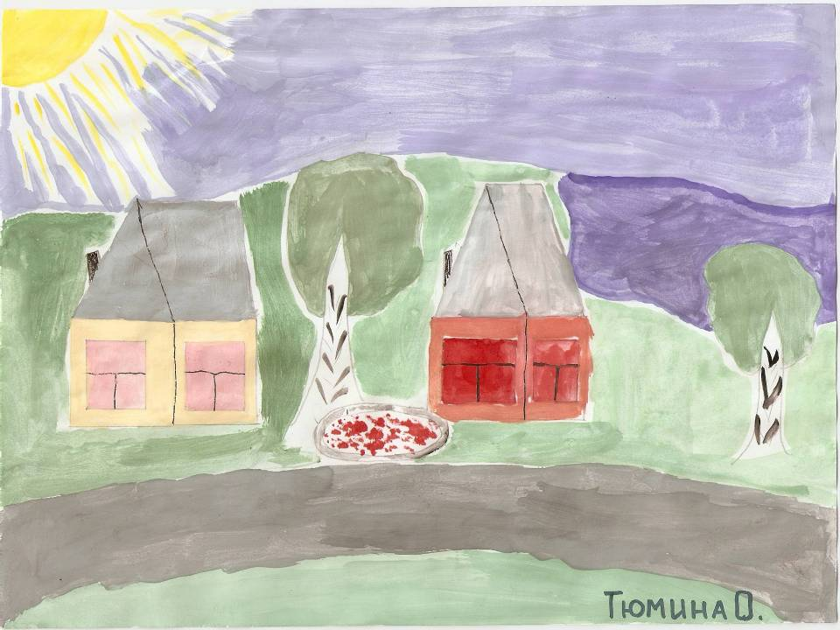

Slide 24
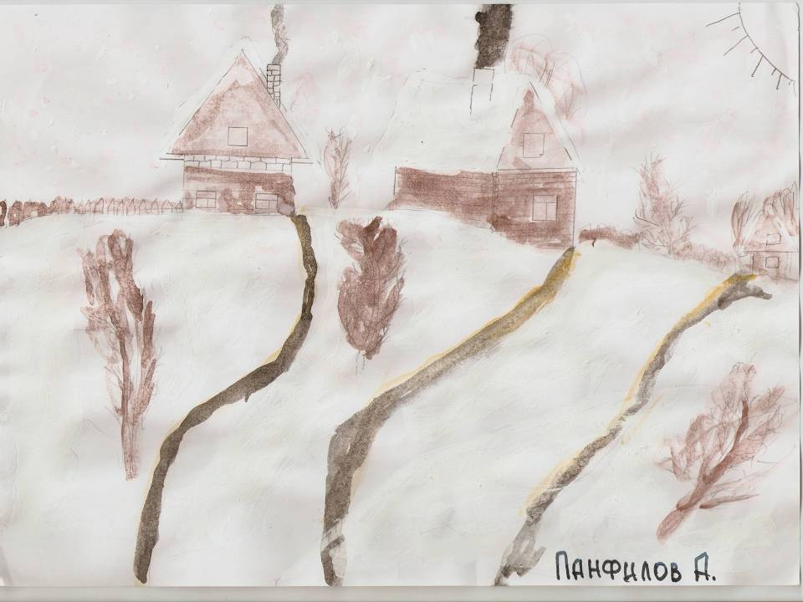

Slide 25
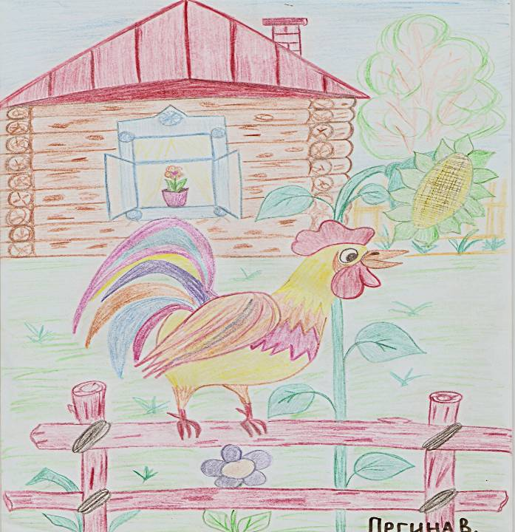

Slide 26
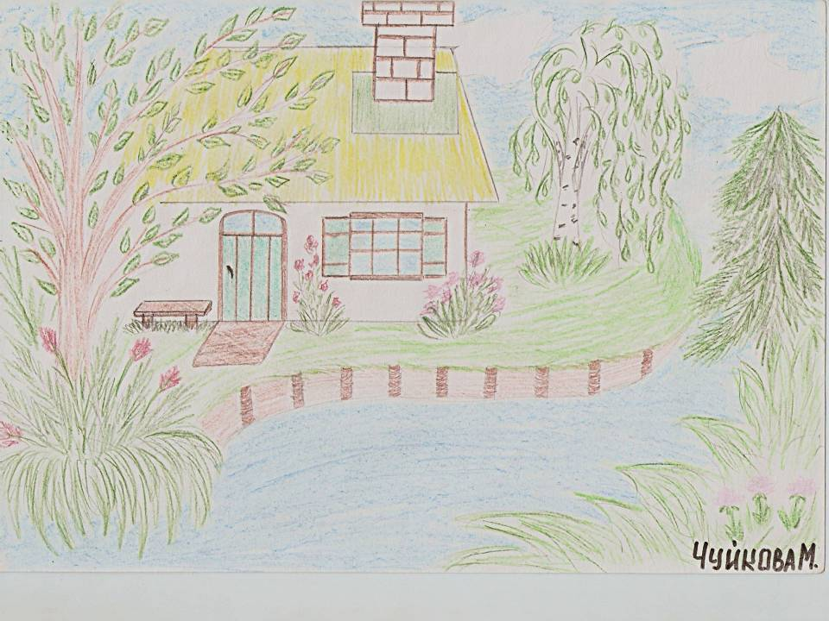

Slide 27
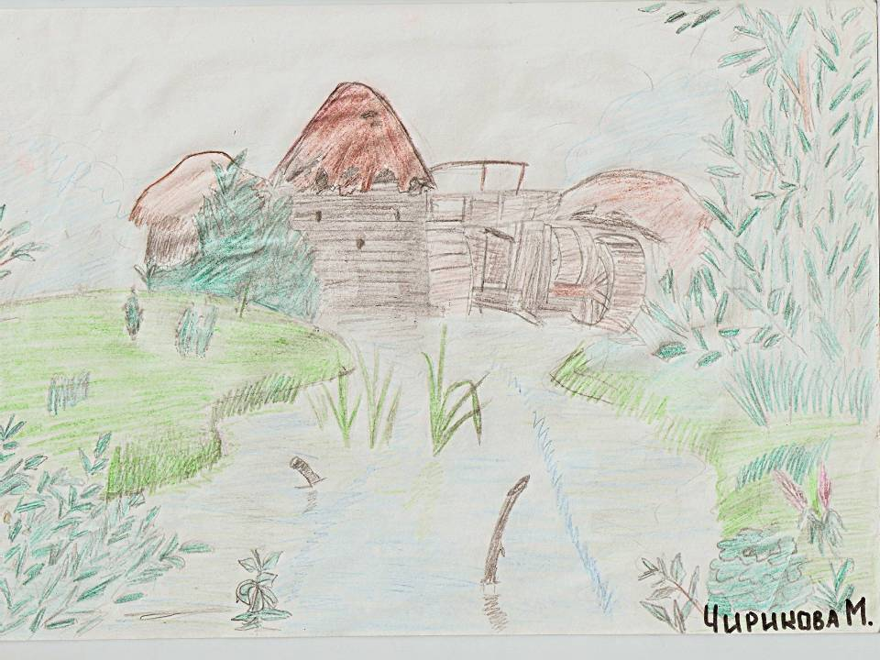

Slide 28
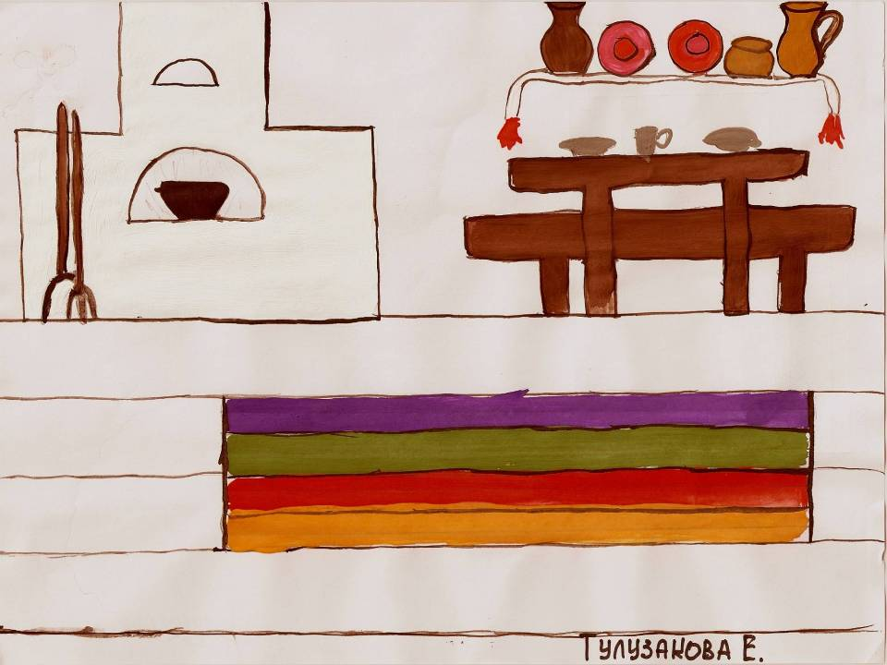

Slide 29
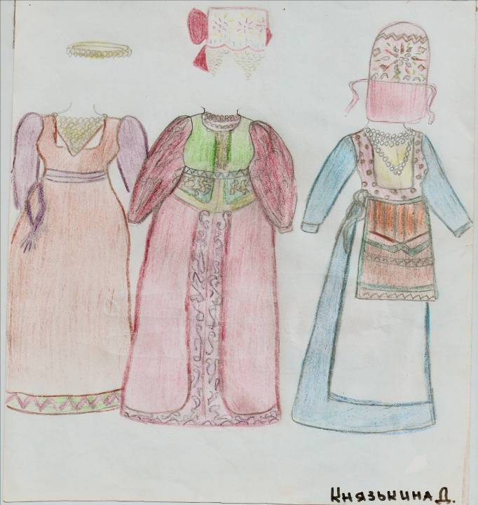

Slide 30
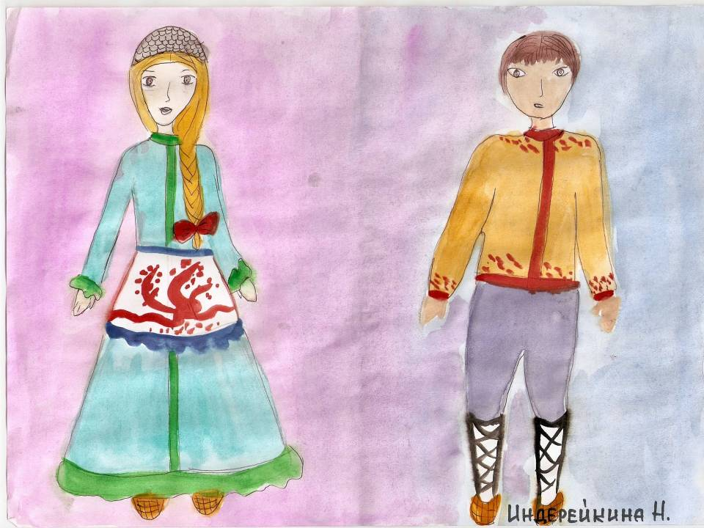

Slide 31
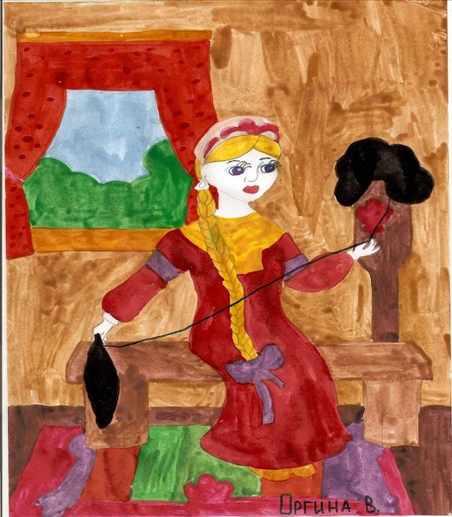

Slide 32
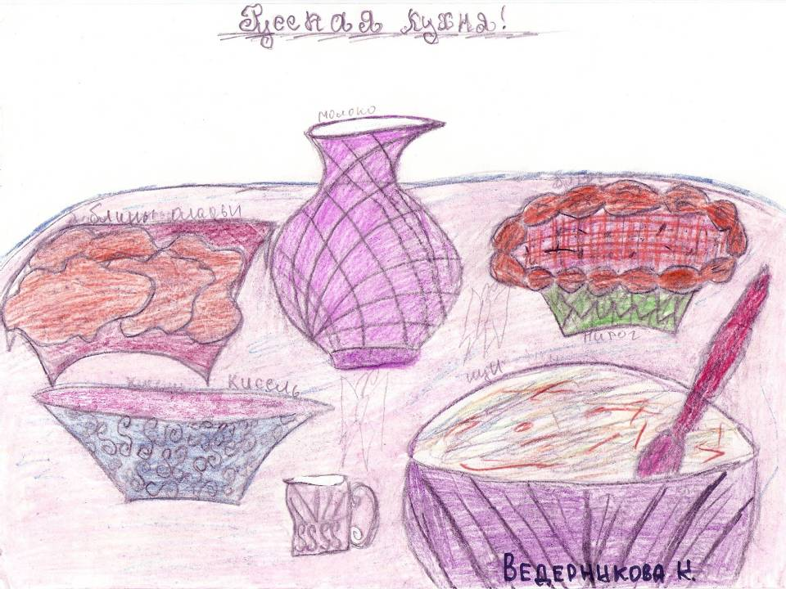

Slide 33
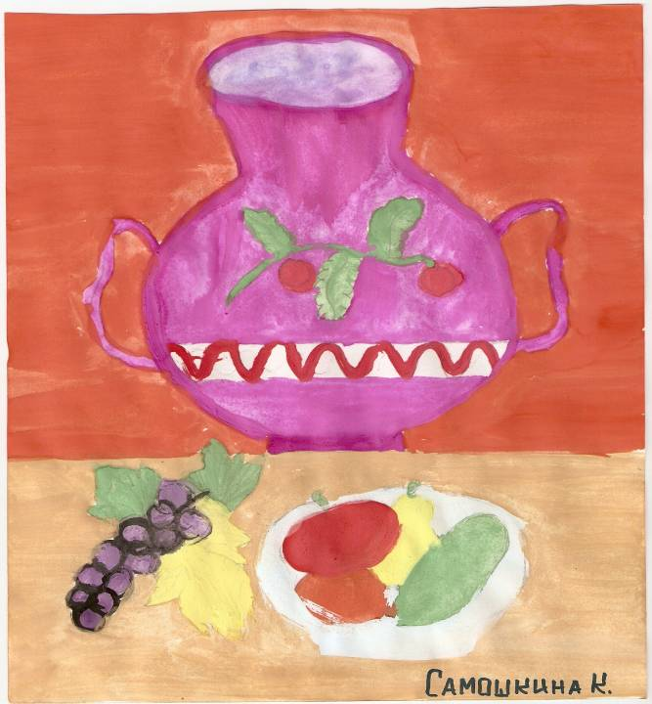

Slide 34
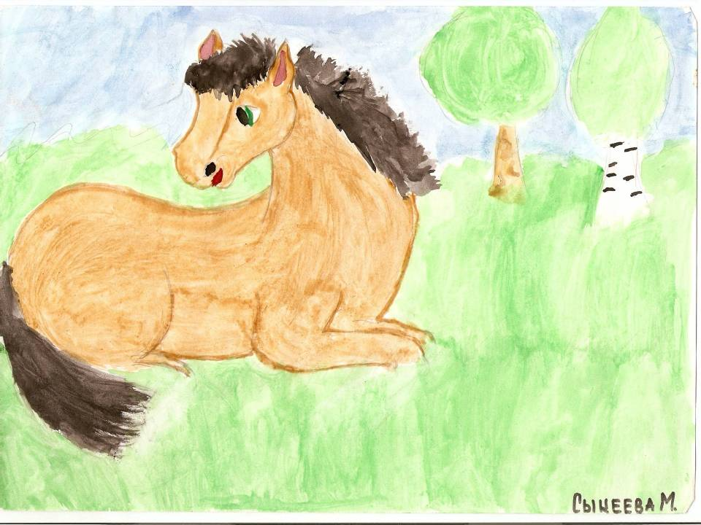

Slide 35
